Slide 1

人工智能实验说明

Slide 2
实验1 产生式系统实验
实验目的
熟悉一阶谓词逻辑和产生式表示法，掌握产生式系统的运行机制，以及基于规则推理的基本方法。
实验内容
运用所学知识，设计并编程实现产生式系统，输入相应的条件，根据知识库推理得出相应的知识
实验要求
①具体应用领域自选，具体系统名称自定。
②用产生式规则作为知识表示，利用产生式系统实验程序，建立知识库，分别运行正、反向推理。

Slide 3
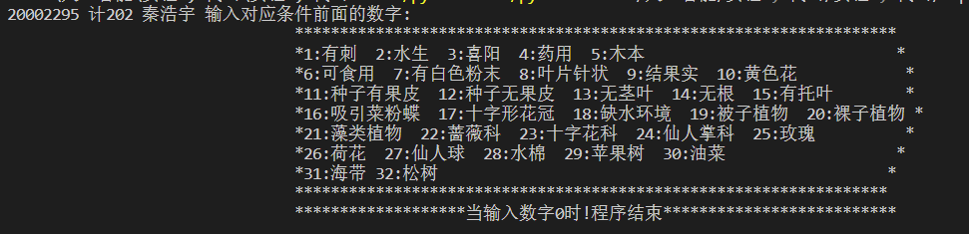
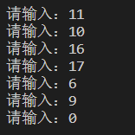
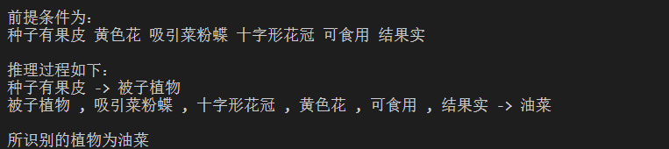
实验1 产生式系统实验
实验示例展示
①输入条件，进行正向推理
输入
输出
Notes:
这位同学将动物推理系统改成了植物的推理系统，并且可以通过输入

Slide 4
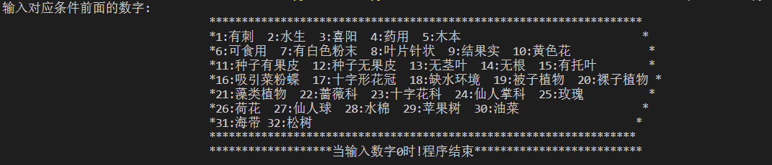


实验1 产生式系统实验
实验示例展示
②输入植物，进行反向推理，给出所具有条件
输入
输出
Notes:
这位同学将动物推理系统改成了植物的推理系统，并且可以通过输入

Slide 5
评分标准
等级A – 95分
1、完成实验所有内容，流程与步骤正确
2、掌握代码的核心内容，对代码功能作了较大改动，并能达成较好的效果
3、心得体会深刻、对实验有自己的思考与展望
等级B – 85分
1、完成了实验所有内容，步骤或流程有一些瑕疵或错误
2、理解代码中的参数，对代码作出修改，并能成功完成达成功能
3、心得体会浅显、缺少自己的思考
等级C – 75分
1、实验内容有缺失、实验步骤不完整
2、没有创新、全是已给内容与代码
3、心得体会没有或太假，有明显漏洞

Slide 6
实验2 模糊推理系统实验
实验目的
理解模糊逻辑推理的原理及特点，熟练应用模糊推理，了解可能性理论。
实验原理
模糊推理所处理的事物自身是模糊的，概念本身没有明确的外延，一个对象是否符合这个概念难以明确地确定模糊推理是对这种不确定性，即模糊性的表示与处理。
模糊逻辑推理是基于模糊性知识(模糊规则)的一种近似推理，一般采用Zadeh提出的语言变量、语言值、模糊集和模糊关系合成的方法进行推理。
实验步骤
①确定模糊关系，并对模糊关系进行合成
②根据条件与得到的模糊关系，进行模糊推理得到模糊向量
③将模糊向量转化为模糊决策（最大隶属度法/加权平均判决法/中位数法）

Slide 7
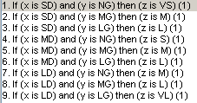
实验2 模糊推理系统实验
实验要求
设计洗衣机洗涤时间的模糊控制。已知人的操作经验为：
“污泥越多，油脂越多，洗涤时间越长”；
“污泥适中，油脂适中，洗涤时间适中”；
“污泥越少，油脂越少，洗涤时间越短”。
要求：
（1）设计相应的模糊控制器，给出输入、输出语言变量的隶属函数图，模糊控制规则表和推论结果立体图。
（2）自己假定当前传感器测得的信息（污泥与油脂），进行洗衣机的模糊推理。
提示：
如图。其中SD（污泥少）、MD（污泥中）、LD（污泥多）、NG（油脂少）、MG（油脂中）、LG（油脂多）、VS（洗涤时间很短）、S（洗涤时间短）、M（洗涤时间中等）、L（洗涤时间长）、VL（洗涤时间很长）。

Slide 8
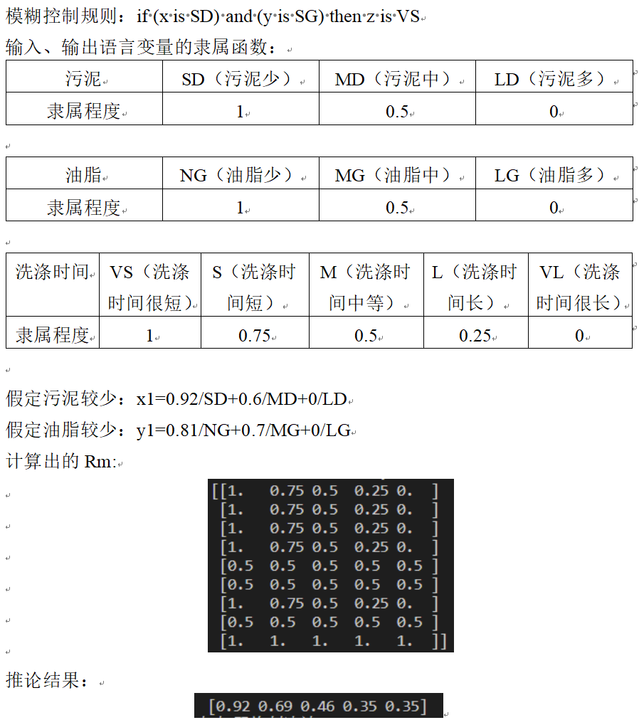
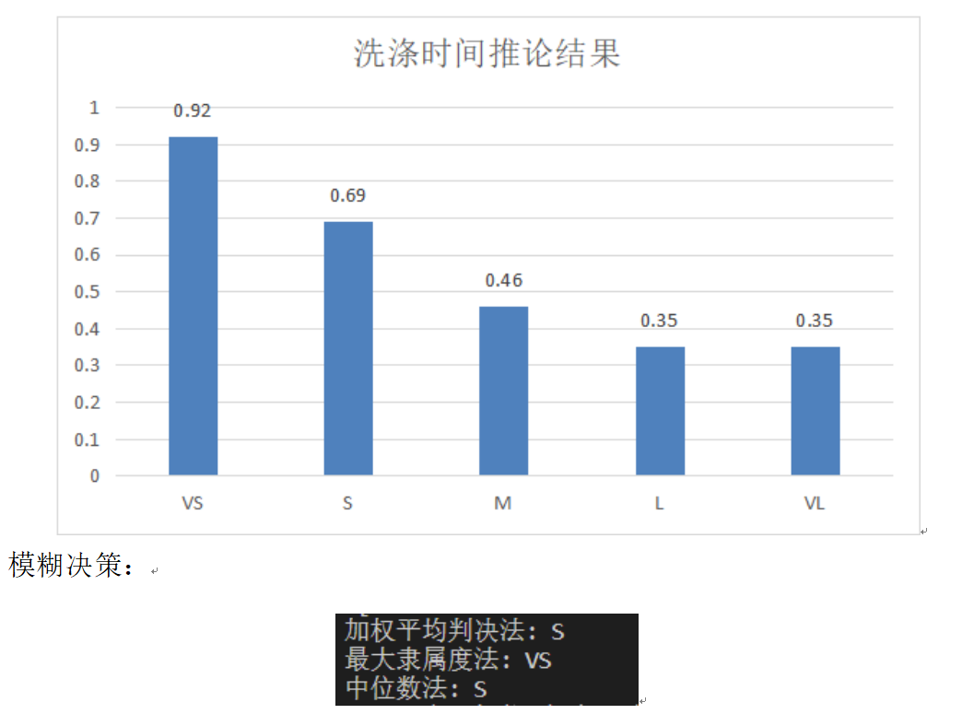
实验2 模糊推理系统实验
实验示例展示
Notes:
左边是隶属函数，得到的模糊关系，和根据设定的污泥、油脂量得到的推理结果，也就是模糊向量；右边是模糊决策的结果。

